Slide 1




第9章
文本数据的处理
第1章
计算机科学与技术系
上海师范大学信息与机电学院
Android操作系统概述
李鲁群 （教授）
success@shnu.edu.cn

Slide 2


简介：
本章介绍Python正则表达式、中文分词，以及词云的制作等文本数据处理技术。
本章的学习目标：
掌握Python正则表达式对字符串的匹配、获取、
替换、分隔操作；
掌握中文分词jieba、云图wordcloud的可视化方法。
了解中文情感分析snownlp的使用。

Slide 3

本章内容
授课内容：
正则表达式介绍
正则表达式组成
python的正则表达式
文本数据处理
中文情感分析snownlp
本章小结
练习

Slide 4

9.1 正则表达式简介
正则表达式（Regular Expression）是一种模式匹配语言。正则表达式最早在1987年作为Perl语言的基础出现，此后的大部分计算机中的正则表达式的支持都参考Perl相关设计（如：Python、Java、Ruby、.Net、PHP等等），主要是为了解决用单个字符串（正则表达式字符串）来描述、匹配一系列符合某个句法规则的字符串，用来检索和/或替换那些符合某个模式的文本内容。

Slide 5
9.1 正则表达式简介
正则表达式就是在执行字符串搜索时的格式（或者指令），它由一些字母和数字组合而成。正则表达式也可以看成一种轻量级、简洁、适用于特定领域文本处理的编程语言。
（1）每一个正则表达式，都可以分解为一个指令序列。比如“先找到这样的字符，再找到那样的字符，再从中找到一个字符…”
（2）每一个正则表达式都有输入（文本）和输出（匹配规则的输出，有时是修改后的文本）
提示：正则表达式是一门独立的语言。Java、Python语言中的正则表达几乎一样。

Slide 6
9.2 正则表达式的组成
正则表达式由普通字符、特殊字符和元字符构成。
9.2.1 普通字符：
a-z A-Z 0-9 空格等；
任何非特殊字符的字符。如：中文。
各种字节（以字节为单位 ，如：\ude00）

Slide 7
9.2 正则表达式的组成
9.2.2 特殊字符:
[\b]：退格字符
\c ：一个控制字符
\d：任意数字字符
\D ：\d的反义
\f ：换页符
\n ：换行符
\r：回车符
\s ：空格字符
\S ：\s的反义
\t ：制表符
\v：垂直制表符
\w ：匹配任意字母数组或下划线字符
\W ：\w的反义
\x ：匹配十六进制数字
\O ：匹配八进制数字

Slide 8
9.2 正则表达式的组成
9.2.3 元字符：
元字符表示正则表达式功能的最小单位，元字符又分基本元字符、数量元字符、位置元字符。
9.2.3.1 基本元字符：
.： 匹配任意单个字符。
|：逻辑或操作。
[] ：匹配字符集合中的一个字符。
[^]：对字符集求非。
- ：定义一个区间。如：[a-z]。
\ ：对字符进行转义。

Slide 9
9.2 正则表达式的组成
9.2.3 元字符：
9.2.3.2 数量元字符：
{m,n}：匹配前一个字符（子表达式）m~n次。
{n,}：匹配前一个字符（子表达式）至少n次。
{n}：匹配前一个字符（子表达式）n次。
+：与{1，n}等效。
*：与{0,n}等效。
？：与{0,1}等效。

Slide 10
9.2 正则表达式的组成
9.2.3 元字符：
9.2.3.3 非贪心数量元字符：
{m,n}？：匹配前一个字符（子表达式）m~n次，尽可能少重复。
{n,}？：匹配前一个字符（子表达式）至少n次，尽可能少重复。
{n}？：匹配前一个字符（子表达式）n次，尽可能少重复。
+？：与{1，n}等效，尽可能少重复。
*？：与{0,n}等效，尽可能少重复。
？？：与{0,1}等效，尽可能少重复

Slide 11
9.2 正则表达式的组成
9.2.3 元字符：
9.2.3.4 位置元字符：
^ ：匹配一行的开始
$ ：匹配一行的结束
\A ：匹配字符串的开始
\Z ：匹配字符串的结尾
< ：匹配单词的开始
>：匹配单词的结束
\b：匹配单词的边界（开头或结尾）
\B ：\b的反义

Slide 12
9.2 正则表达式的组成
9.2.3 元字符：
9.2.3.5 回溯引用和前后查找：
() 定义一个字表达式
？=向前查找
？<=向后查找
？！负向前查找
？<!负向后查找
？()|条件 （if then）
？()|条件（if then …else …）
\1 匹配第一个子表达式，\n匹配第n个子表达式

Slide 13
9.2 正则表达式的组成
9.2.3 元字符：
9.2.3.6 大小写转换：
\E 结束\L or \U 转换
\l 把下一个字符转为小写
\L 把后面的字符转为小写，直到遇到\E
\u 把下一个字符转换为大写
\U把后面的字符转换为大写，直到遇到\E

Slide 14
9.2 正则表达式的组成
9.2.3 元字符：
9.2.3.7 模式匹配：
（？m）分行模式匹配

Slide 15
9.2 正则表达式的组成
9.2.4 常用正则表达式
正整数: ^\d+$
电话号码: ^+?[\d\s]{3,}$
用户名: ^[\w\d_.]{4,16}$
字母数字字符: ^[a-zA-Z0-9]*$
带空格的字母数字字符: ^[a-zA-Z0-9 ]*$
密码: ^(?=^.{6,}$)((?=.*[A-Za-z0-9])(?=.*[A-Z])(?=.*[a-z]))^.*$
电子邮件: ^([a-zA-Z0-9._%-]+@[a-zA-Z0-9.-]+\.[a-zA-Z]{2,4})*$

Slide 16
9.3 Python正则表达式
Python中自带的re模块，提供了与Perl 语言类似的正则表达式匹配操作。
Python的re模块可以处理Unicode 字符串 (str)和8位字节串 (bytes)， 但是，Unicode 字符串与8位字节串不能混用。即：不能用一个字节串去模式匹配 Unicode 字符串，反之亦然；
类似地，当进行替换操作时，替换字符串的类型也必须与所用的模式和搜索字符串的类型一致。

Slide 17
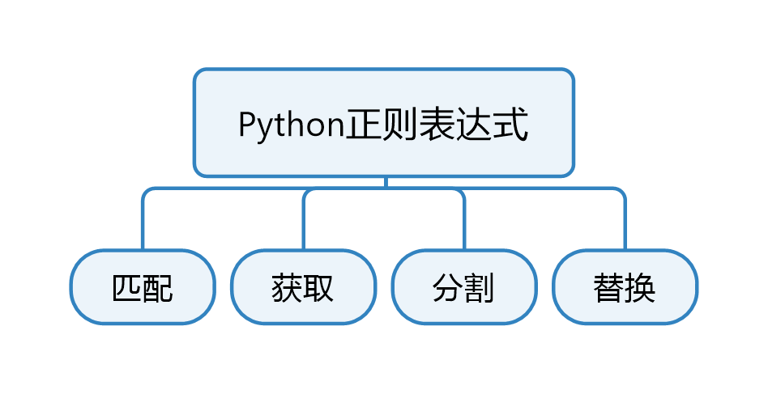
9.3 Python正则表达式
Python正则表达式可以完成字符串的四大类操作：
（1）匹配。查看一个字符串是否符合正则表达式的语法。 （2）获取。根据正则表达式来提取字符串中符合要求的文本。 （3）分割。使用正则表达式对字符串进行分割。 （4）替换。查找字符串中符合正则表达式的文本，并用相应的字符串替换

Slide 18
9.3 Python正则表达式
Python的正则表达式re模块提供了Match和Pattern两个类，
（1）Pattern：正则表达式对象，用于执行正则表达式相关操作的实体
（2）Match：正则表达式匹配对象，用于存放正则表达式匹配的结果并提供用于获取相关匹配结果的方法

Slide 19
9.3 Python正则表达式
9.3.1 Pattern对象相关函数
Pattern对象由re模块的compile()函数编译得到。
首先，编写正则表达式字符串，然后re.compile()函数编译该字符串，获得一个正则表达式对象Pattern对象p（对象名任意），即可进行字符串的匹配、查找、替换、分隔等操作。

Slide 20
9.3 Python正则表达式
9.3.1 Pattern对象相关函数
9.3.1.1 匹配操作：
Ø p.match(string[， pos[， endpos] ] ) ： 在string字符串的开始位置匹配正则表达式， 如果0个或更多个字符被匹配则返回相应的匹配对象， 如果不匹配则返回None。
Ø p.fullmatch(string[， pos[， endpos] ] ) ： 如果整个string字符串与该正则表达式对象相匹配，则返回相应的匹配对象， 否则返回None；

Slide 21
9.3 Python正则表达式
9.3.1 Pattern对象相关函数
9.3.1.1 匹配操作：
【例9-1】演示正则表达式匹配字母字符串。
import re
p = re.compile(r'[a-z]+')
p.match('test0001')
Out[1]: <re.Match object; span=(0, 4), match='test'>
p.fullmatch("test0001")
提示：可以使用在线工具来测试正则表达。PyRegex：http://www.pyregex.com/

Slide 22
9.3 Python正则表达式
9.3.1 Pattern对象相关函数
9.3.1.2 查找操作：
Ø p.search(string[， pos[， endpos] ] )：
扫描整个string字符串， 查找正则表达式对象可以匹配的子串第一次出现的位置， 并返回相应的匹配对象， 如果没有匹配的内容则返回None。
Ø p.findall(string[， pos[， endpos] ] )：
搜索string字符串中与正则表达式匹配的所有子串， 以列表形式返回
Ø p.finditer(string[， pos[， endpos] ] ) ：
搜索string字符串中与正则表达式匹配的所有子串， 以迭代器形式返回。

Slide 23
9.3 Python正则表达式
9.3.1 Pattern对象相关函数
9.3.1.2 查找操作：
【例9-2】演示正则表达式查找数字字符串。
In [2]: import re
s='this is 3 books, it is worth $4.0 each'
p = re.compile(r'[\d]+')
p.search(s)
Out[2]: <re.Match object; span=(8, 9), match='3'>
In [3]: p.findall(s)
Out[3]: ['3', '4', '0']
In [4]: for i in p.finditer(s):
print(i)
<re.Match object; span=(8, 9), match='3'>
<re.Match object; span=(30, 31), match='4'>
<re.Match object; span=(32, 33), match='0'>

Slide 24
9.3 Python正则表达式
9.3.1 Pattern对象相关函数
9.3.1.2 查找操作：
【例9-2】演示正则表达式查找数字字符串。
In [4]: for i in p.finditer(s):
print(i)
<re.Match object; span=(8, 9), match='3'>
<re.Match object; span=(30, 31), match='4'>
<re.Match object; span=(32, 33), match='0'>

Slide 25
9.3 Python正则表达式
9.3.1 Pattern对象相关函数
9.3.1.3 替换操作：
Ø p.sub(repl， string， count=0)：
用repl替换string字符串中与正则表达式匹配的count个子串， 返回替换修改后的字符串。
Ø p.subn(repl， string， count=e) ：
同sub， 只是它除了返回替换后的字符串， 还会返回替换次数

Slide 26
9.3 Python正则表达式
9.3.1 Pattern对象相关函数
9.3.1.3 替换操作：
【例9-3】演示正则表达式查找数字字符串。
In [5]: p.sub('99',s)Out[5]:
Out[5]: 'this is 99 books, it is worth $99.99 each'
In [6]: p.sub('88',s,count=1)Out[6]:
Out[5]: 'this is 88 books, it is worth $4.0 each'

Slide 27
9.3 Python正则表达式
9.3.1 Pattern对象相关函数
9.3.1.4 分隔操作：
Ø p.split(string， maxsplit) ：
以正则表达式匹配的字串作为分隔符， 对一个字符串进行分隔， 以列表形式返回分隔后的各个字串。
【例9-4】演示正则表达式字符串分隔操作。
In [7]: p.split(s)
Out[7]: ['this is ', ' books, it is worth $', '.', ' each']

Slide 28
9.3 Python正则表达式
9.3.3 re模块相关函数
re模块级别的函数除了re.compile、re.purge和re.escape这几个函数外，其它函数名都与正则表达式对象支持的方法同名。
实际上re模块的这些函数都是对正则表达式对象相应方法的封装而已，功能是相同的。
只是少了对pos和endpos参数的支持，但是可以手动通过字符串切片的方式来达到相应的需求。

Slide 29
9.3 Python正则表达式
9.3.3 re模块相关函数
9.3.3.1 匹配操作：
Ø re.match(pattern， string， flags=0)
Ø re.fullmatch(pattern， string， flags=0)
9.3.3.2 查找操作：
Ø re.search(pattern， string， flags=0)
Ø re.find all(pattern， string， flags=0)
Ø re.find iter(pattern， string， flags=0)
【注意】：re.match()： 该函数仅是在字符串的开始位置进行匹配检测；
re.search()： 该函数会在字符串的任意位置进行匹配检测。

Slide 30
9.3 Python正则表达式
9.3.3 re模块相关函数
9.3.3.3 替换操作：
Ø re.sub(pattern， repl， string， count=0， flags=0)
Ø re.sub n(pattern， repl， string， count=0， flags=0)
9.3.3.4 分隔操作：
Ø re.split(pattern， string， max split=0， flags=0)

Slide 31
9.3 Python正则表达式
9.3.3 re模块相关函数
9.3.3.5 其他操作：
Ø re.compile(pattern， flags=0)
Ø re.purge()
清空正则表达式缓存
Ø re.escape(string)
在一个字符串中所有的非字母数字字符前加上反斜杠进行转义。

Slide 32
9.3 Python正则表达式
9.3.3 re模块相关函数
【例9-5】演示正则表达式字符串查找。
In [13]: import re
string = 'abcdef'
print(re.match(r'c',string))
print(re.search(r'c',string))
Out[13]: None
<re.Match object; span=(2, 3), match='c'>
In [14]: text = "He was carefully disguised but captured quickly by police."
print(re.findall(r"\w+ly", text))
Out[14]: ['carefully', 'quickly']

Slide 33
9.4 文本数据处理
9.4.1 中文文本分词
在英文的行文中，单词之间是以空格作为自然分界符的，而中文只是字、句和段能通过明显的分界符来简单划界，中文字与词之间没有一个形式上的分界符，中文比之英文要复杂得多、困难得多。中文分词就是将连续的字序列按照一定的规范重新组合成词序列的过程。目前常见的中文分词库有jieba。jieba的安装命令如下：
Ø pip install -U jieba

Slide 34
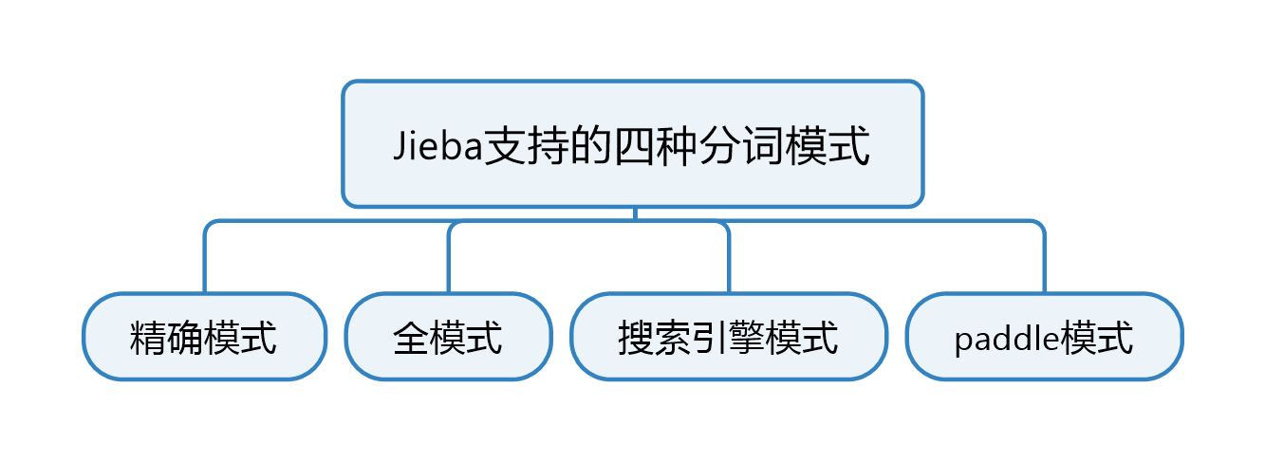
9.4 文本数据处理
9.4.1 中文文本分词
9.4.1.1 中文分词Jieba的介绍（参见：https://github.com/fxsjy/jieba）
jieba“结巴”是Python中文分词库。主要用于中文分词处理，它支持支持中文简体、繁体分词，还支持用户自定义分词字典。
jieba支持四种分词模式（见下图）：
jieba.lcut(sentence, cut_all=False)：cut_all默认为False(精确模式)，True(全模式)
jieba.cut_for_search(sentence)：搜索引擎模式

Slide 35
9.4 文本数据处理
9.4.1 中文文本分词
9.4.1.1 中文分词Jieba的介绍（参见：https://github.com/fxsjy/jieba）
（1）精确模式，试图将句子最精确地切开，适合文本分析；
（2）全模式，把句子中所有的可以成词的词语都扫描出来, 速度非常快，但是不能解决歧义；
（3）搜索引擎模式，在精确模式的基础上，对长词再次切分，提高召回率，适合用于搜索引擎分词。
（4） paddle模式，利用PaddlePaddle深度学习框架（需安装paddlepaddle-tiny），训练序列标注（双向GRU）网络模型实现分词。同时支持词性标注。在使用paddle模式时，才需要安装pip install paddlepaddle-tiny==1.6.1。这种模式可能与最新的Python版本不兼容，可能安装失败。

Slide 36
9.4 文本数据处理
9.4.1 中文文本分词
9.4.1.2 Jieba的使用
可以使用jieba.cut() 、jieba.lcut()、jieba.cut_for_search()函数进行分词，以下通过对字符串“小川一郎来到了中国人民银行办理信用卡”分词，演示jieba的前三种分词模式的使用。
【例9-6】Jieba的三种中文分词模式演示演示。
In [15]： seg_list = jieba.cut(content,cut_all=False) #精准模式
print("精准模式（默认）："+'/'.join(seg_list))
Out[15]: 精准模式（默认）：小川/一郎/来到/了/中国人民银行/办理/信用卡

Slide 37
9.4 文本数据处理
9.4.1 中文文本分词
9.4.1.2 Jieba的使用
【例9-6】Jieba的三种中文分词模式演示演示。
In [16]： seg_list = jieba.cut(content, cut_all=True) #全模式
print("全模式：" + '/'.join(seg_list))
Out[16]: 全模式：小川/一/郎/来到/了/中国/中国人民银行/国人/人民/人民银行/银行/办理/信用/信用卡
In [17]： seg_list = jieba.cut_for_search(content) #搜索引擎模式
print("搜索引擎模式：" + '/'.join(seg_list))
Out[17]: 搜索引擎模式：小川/一郎/来到/了/中国/国人/人民/银行/中国人民银行/办理/信用/信用卡

Slide 38
9.4 文本数据处理
9.4.1 中文文本分词
9.4.1.2 Jieba的使用
【例9-6】Jieba的三种中文分词模式演示演示。
可以看到不同的分词模式得到的分词集是不同的，其中精准模式最接近所需要的分词结果。但是“小川一郎”是一个名字，却被分词成了“小川”、“一郎”两个词，这并不是正确结果。解决该问题可以使用jieba用户自定义字典。

Slide 39
9.4 文本数据处理
9.4.1 中文文本分词
9.4.1.3 jieba用户字典的使用
jieba的用户字典非常简单，只需要建立一个文本文件，文本的每一行分为3列（空格分开），分别为： 一个用户添加的词，词频（可选），词性（可选）。
词频指词出现的频率，用户可以根据情况填写一个估计值，或者不填写；词性是词的属性，见下表：
标签 | 含义 | 标签 | 含义 | 标签 | 含义 | 标签 | 含义
n | 普通名词 | f | 方位名词 | s | 处所名词 | t | 时间
nr | 人名 | ns | 地名 | nt | 机构名 | nw | 作品名
nz | 其他专名 | v | 普通动词 | vd | 动副词 | vn | 名动词
a | 形容词 | ad | 副形词 | an | 名形词 | d | 副词
m | 数量词 | q | 量词 | r | 代词 | p | 介词
c | 连词 | u | 助词 | xc | 其他虚词 | w | 标点符号
PER | 人名 | LOC | 地名 | ORG | 机构名 | TIME | 时间

Slide 40
9.4 文本数据处理
9.4.1 中文文本分词
9.4.1.3 jieba用户字典的使用
定义用户字典userdict.txt：
如： 小川一郎 3 n
Ø 只需要在jieba分词之前加入：jieba.load_userdict("userdict1.txt") 或者：
Ø 动态加入：jieba.add_word('小川一郎')
Ø 动态删除：del_word(word) 可在程序中动态修改词典。

Slide 41
9.4 文本数据处理
9.4.1 中文文本分词
9.4.1.3 jieba用户字典的使用
【例9-7】Jieba的用户字典使用演示。
In [18]： import jieba
jieba.add_word('小川一郎')
content="小川一郎来到了中国人民银行办理信用卡"
seg_list = jieba.cut(content,cut_all=False) #精准模式
print("精准模式（默认）："+'/'.join(seg_list))
seg_list = jieba.cut(content, cut_all=True) #全模式
print("全模式：" + '/'.join(seg_list))
seg_list = jieba.cut_for_search(content) #搜索引擎模式
print("搜索引擎模式：" + '/'.join(seg_list))

Slide 42
9.4 文本数据处理
9.4.1 中文文本分词
9.4.1.3 jieba用户字典的使用
【例9-7】Jieba的用户字典使用演示。
添加用户字典后的运行结果如下，可以看到已经正确识别出来“小川一郎”名字了
Out[18]: 精准模式（默认）：小川一郎/来到/了/中国人民银行/办理/信用卡
全模式：小川/小川一郎/来到/了/中国/中国人民银行/国人/人民/人民银行/银行/办理/信用/信用卡
搜索引擎模式：小川/小川一郎/来到/了/中国/国人/人民/银行/中国人民银行/办理/信用/信用卡

Slide 43
9.4 文本数据处理
9.4.1 中文文本分词
9.4.1.3 jieba用户字典的使用
另外，还可以使用jieba进行基于 TF-IDF 算法的关键词抽取。即：针对一段文本字符串，提取出该段文本的关键词
import jieba.analyse
Ø jieba.analyse.extract_tags(sentence, topK=20, withWeight=False, allowPOS=()) • sentence 为待提取的文本 • topK 为返回几个 TF/IDF 权重最大的关键词，默认值为 20 • withWeight 为是否一并返回关键词权重值，默认值为 False • allowPOS 仅包括指定词性的词，默认值为空，即不筛

Slide 44
9.4 文本数据处理
9.4.1 中文文本分词
9.4.1.3 jieba用户字典的使用
In [19]： from jieba import analyse
print(jieba.analyse.extract_tags(content))
Out[19]: ['小川一郎', '信用卡', '中国人民银行', '办理', '来到']

Slide 45
9.4 文本数据处理
9.4.2 词云wordCloud
词云是文本数据可视化的常见的方式，它将大段文本中的关键语句和词汇高亮展示。词云广泛应用于海报制作、PPT制作、文本分析等。
9.4.2.1 词云安装
pip install wordcloud imageio jieba
也可以到http://www.lfd.uci.edu/~gohlke/pythonlibs/#wordcloud 下载离线版安装

Slide 46
9.4 文本数据处理
9.4.2 词云wordCloud
9.4.2.2 词云简单代码示例
WordCloud词云的使用方法非常简单：
（1）创建WordCloud对象。只要使用词云模块中的WordCloud类创建一个对象。
w=wordcloud.WordCloud(width=800,height=600,background_color='white',font_path='msyh.ttc')
（2）创建词云图对象。将文本字符串传递给w.generate(content)函数
（3）将词云图写入文件。调用w.to_file('result.')写入图片文件

Slide 47
9.4 文本数据处理
9.4.2 词云wordCloud
9.4.2.2 词云简单代码示例
WordCloud参数：
width 词云图片宽度，默认400像素
height 词云图片高度 默认200像素
background_color 词云图片的背景颜色，默认为黑色
font_step 字号增大的步进间隔 默认1号
font_path 指定字体路径 默认None，对于中文可用font_path='msyh.ttc'
mini_font_size 最小字号 默认4号
max_font_size 最大字号 根据高度自动调节
【注意】：对于中文一定要指明词云所使用的中文字体名称，如：msyh.ttc，否则无法正常显示中文。

Slide 48
9.4 文本数据处理
9.4.2 词云wordCloud
9.4.2.2 词云简单代码示例
max_words 最大词数 默认200
stop_words 不显示的单词 stop_words={"python","java"}
Scale 默认值1。值越大，图像密度越大越清晰
prefer_horizontal：默认值0.90，浮点数类型。表示在水平如果不合适，就旋转为垂直方向，水平放置的词数占0.9？
relative_scaling：默认值0.5，浮点型。设定按词频倒序排列，上一个词相对下一位词的大小倍数。有如下取值：“0”表示大小标准只参考频率排名，“1”如果词频是2倍，大小也是2倍
mask 指定词云形状图片，默认为矩形

Slide 49
9.4 文本数据处理
9.4.2 词云wordCloud
9.4.2.2 词云简单代码示例
【例9-8】
In [18]： import wordcloud
w = wordcloud.WordCloud(width=800,height=600,background_color ='white',font_path='C:\\Users\\28032\\pythonCourseCode\\font\\MSYH.TTC')
content=""" 文本 """
w.generate(content)
w.to_file('C:\\Users\\28032\\pythonCourseCode\\img\\result.jpg')

Slide 50
9.4 文本数据处理
9.4.2 词云wordCloud
9.4.2.2 词云简单代码示例
In [19]： content=""" 新冠肺炎疫情正在美国各州蔓延，美国总统特朗普期望美国经济能够在复活节到来前得到“重启”。这一言论受到了民主党总统候选人、前副总统拜登的批评，拜登在接受采访时对特朗普的言论评价道：“如果你想长期破坏经济，那就让这（疫情）再度暴发吧。我们现在甚至还没有减缓疫情增长的趋势，听到总统这样说真是令人失望。他还是不要再说话了，多听专家的意见吧。”拜登还调侃道：“如果可能的话，我还想明天就进政府当上总统呢。”
拜登指出，目前美国疫情形势加重是因为“在应该响应的时候没有做出行动”，并呼吁特朗普把民众的健康作为工作重心。同时，拜登还建议特朗普政府多遵循国家过敏症与传染病研究所主任福西等医疗专家的建议，让民众保持社交距离，并且为控制疫情做好充分工作。
据美国约翰斯·霍普金斯大学数据显示，截至北京时间3月25日12时30分左右，美国累计确诊新冠肺炎病例55222例，累计死亡797例。。 """

Slide 51
9.4 文本数据处理
9.4.2 词云wordCloud
9.4.2.2 词云简单代码示例
【例9-8】对一段文本进行分词
In [19]： import wordcloud
w = wordcloud.WordCloud(width=800,height=600,background_color ='white',font_path='C:\\Users\\28032\\pythonCourseCode\\font\\MSYH.TTC')
w.generate(content)
w.to_file('C:\\Users\\28032\\pythonCourseCode\\img\\result.jpg')

Slide 52
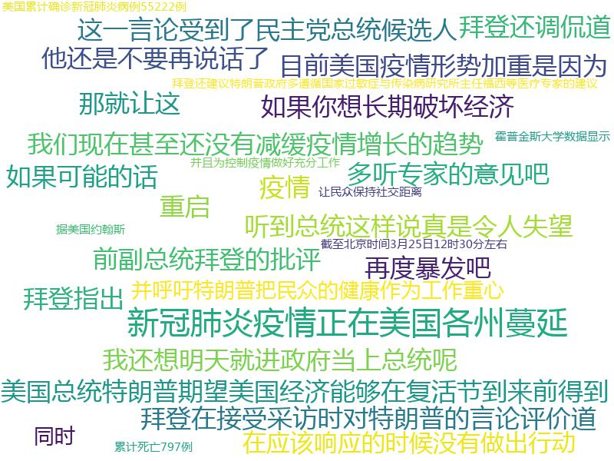
9.4 文本数据处理
9.4.2 词云wordCloud
9.4.2.2 词云简单代码示例
【例9-8】

Slide 53
9.4 文本数据处理
9.4.2 词云wordCloud
9.4.2.3 文本分词预处理后的词云
由上图，基本上可以看出这段话的主要内容在词云的表现还是比较散乱的，内容并不聚焦。需要对中文文字进行分词预处理。可以使用jieba分词完成。
In [20]： import jieba
import wordcloud
w = wordcloud.WordCloud(width=800,height=600,background_color='white',font_path='C:\\Users\\28032\\pythonCourseCode\\font\\MSYH.TTC')
words = jieba.lcut(content)
list1 = []
for item in words:
if len(item)<2:
continue
list1.append(item)
w.generate(' '.join(list1))
w.to_file('C:\\Users\\28032\\pythonCourseCode\\img\\result.jpg')

Slide 54
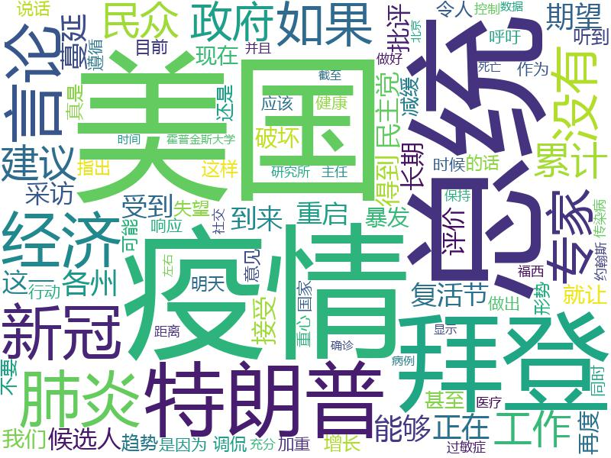
9.4 文本数据处理
9.4.2 词云wordCloud
9.4.2.3 文本分词预处理后的词云

Slide 55
9.4 文本数据处理
9.4.2 词云wordCloud
9.4.2.3 文本分词预处理后的词云
另外，可以使用图片做遮罩，来生成词云形状。如：使用地图做背景（图9.4），重新生成一幅新的词云图。
In [21]： import imageio
mk = imageio.imread("C:\\Users\\28032\\pythonCourseCode\\img\\usa.jpg")
w= wordcloud.WordCloud(width=600,height=300,
background_color='white',font_path='C:\\Users\\28032\\pythonCourseCode\\font\\MSYH.TTC',
contour_width=1,contour_color='steelblue',mask=mk)
w.generate(' '.join(list1))
w.to_file('C:\\Users\\28032\\pythonCourseCode\\img\\result.jpg')

Slide 56

9.4 文本数据处理
9.4.2 词云wordCloud
9.4.2.3 文本分词预处理后的词云

Slide 57
9.5 中文情感分析snownlp
SnowNLP是一个主要处理中文的Python类库，它可以方便的处理中文词性标注（TnT 3-gram 隐马）、情感分析、文本分类（Naive Bayes）、转换成拼音、提取文本关键词（TextRank算法）、提取文本摘要（TextRank算法）等处理。使用也非常简单。
安装中文文本分析库snownlp命令：
Ø pip install -U snownlp

Slide 58
9.5 中文情感分析snownlp
In [22]： import snownlp
word = snownlp.SnowNLP('大家一起来学Python')
print(word.tf)
print(word.pinyin)
print(word.keywords())
feeling = word.sentiments
print(feeling)
Out[22]：[{'大': 1}, {'家': 1}, {'一': 1}, {'起': 1}, {'来': 1}, {'学': 1}, {'P': 1}, {'y': 1}, {'t': 1}, {'h': 1}, {'o': 1}, {'n': 1}]
['da', 'jia', 'yi', 'qi', 'lai', 'xue', 'Python']
['Python', '学']
0.7111397366661859
可以大体看到snownlp将字符串的关键词提取出来，并初步判断“大家一起来学Python”这句话具有0.711的正向情绪情感。如果要获取可靠的结果，需要对模型使用样本进行训练，然后再评估。详见：https://github.com/isnowfy/snownlp

Slide 59

9.6 本章小结：
本章主要介绍了Python正则表达式对字符串的匹配、获取、替换、分隔操作，并介绍了中文分词jieba、云图wordcloud的对文本数据的分析与可视化方法，以及简单分析文本情感的方法。

Slide 60
9.7 习题与课外阅读：
9.7.1 习题
（1）请下载《道德经》，标注在文中的“道”出现的次数，如：第一次出现的“道”，标注为“道（1）”，第二次为“道（2）”….. 。
（2）分析道德经出现了多少字，每个字出现的频率。
（3）分析道德经出现了多少词，每个词出现的频率（对jieba不能识别的词，请使用用户字典添加）。
（4）请使用wordcloud做出《道德经》的云图（最好从网上搜索老子的像做云图背景）。

Slide 61
9.7 习题与课外阅读：
9.7.2 课外阅读
（1）https://docs.python.org/zh-cn/3/library/re.html
（2）https://github.com/fxsjy/jieba
（3）https://pypi.org/project/wordcloud/

Slide 62



